Slide 1
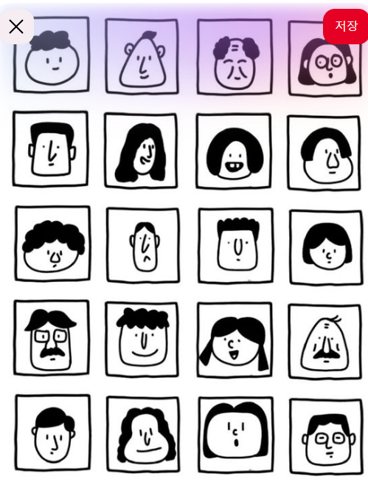

Slide 3
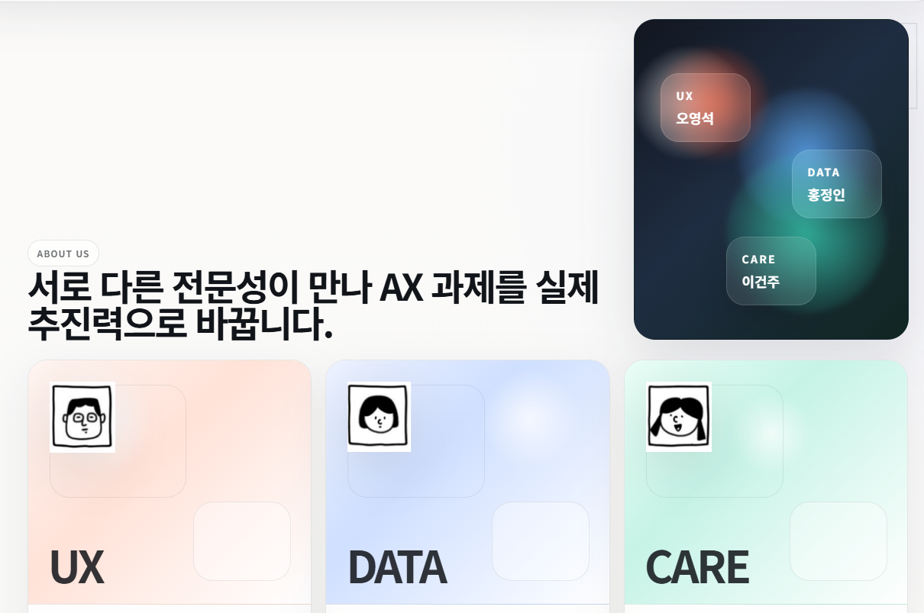

Slide 4

모니모, 다이렉트
디지털사업부
디지털사업부
모니모, 다이렉트
디지털고객의 니즈에 맞게
탐색부터 가입까지 도와주는
더헬스의 안정적인
AI기반 업무 효율화

Slide 6
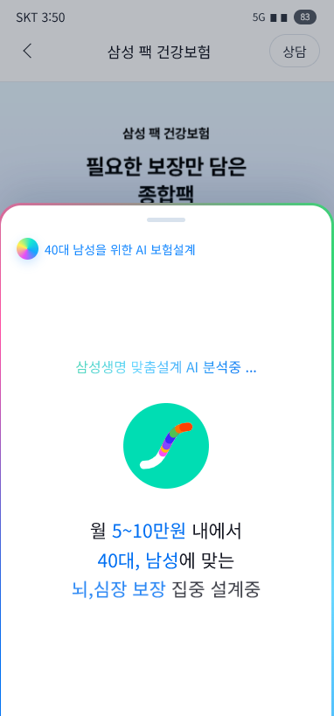
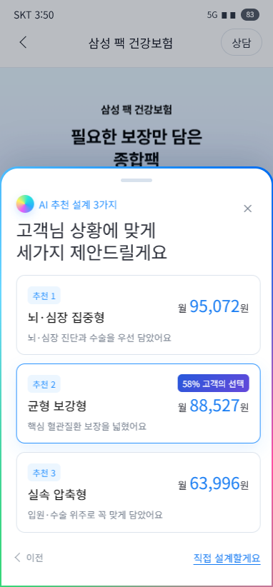
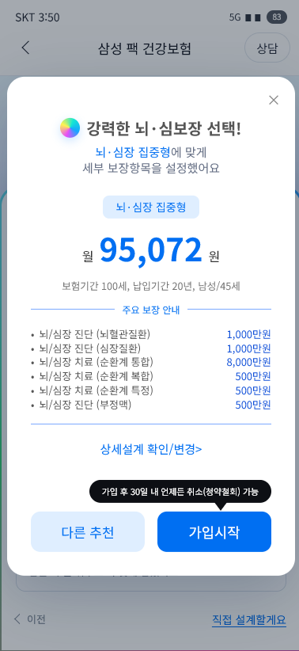

Slide 8
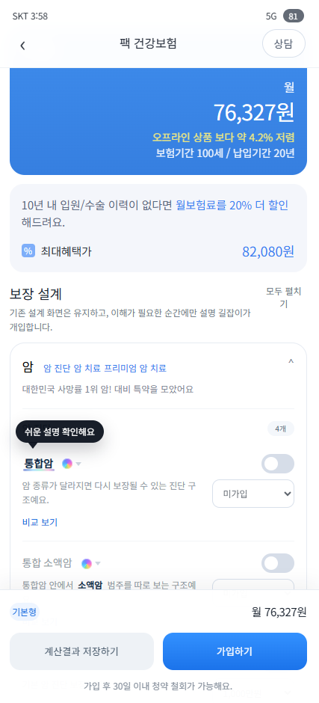
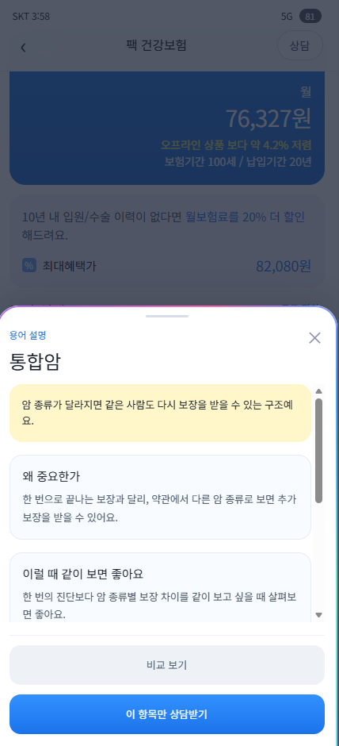
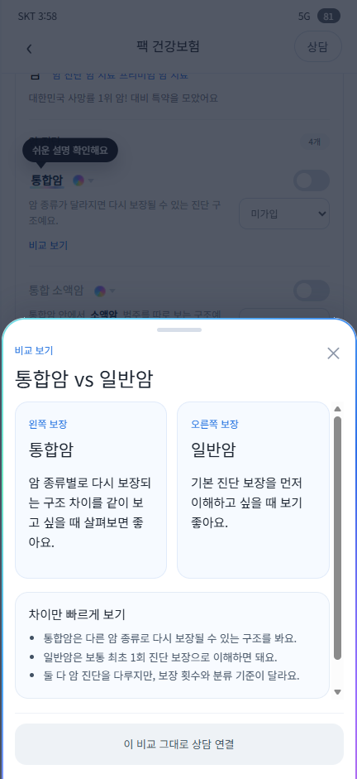

Slide 9
